Slide 1
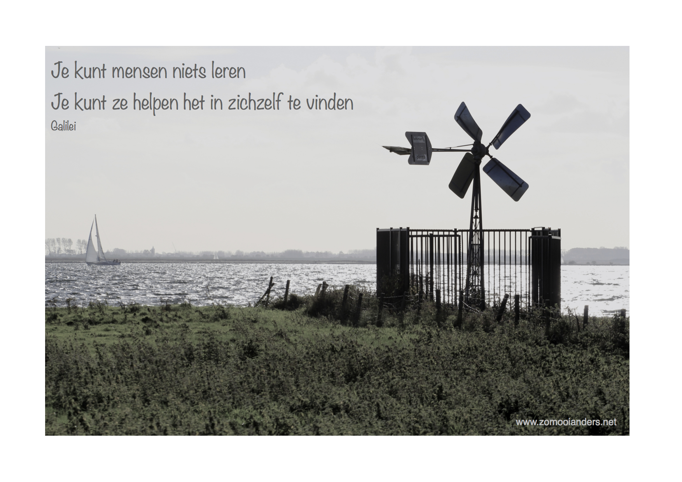

Slide 2
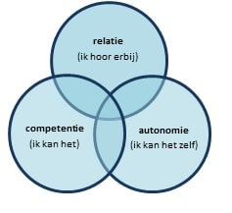
Respect voor autonomie

Slide 3
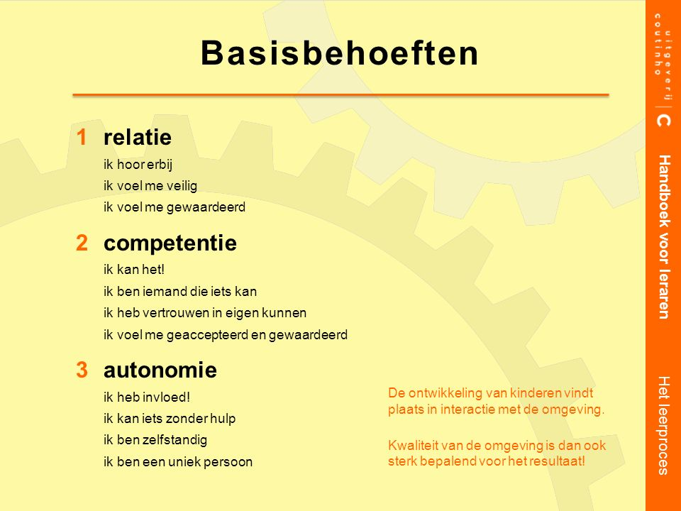

Slide 4
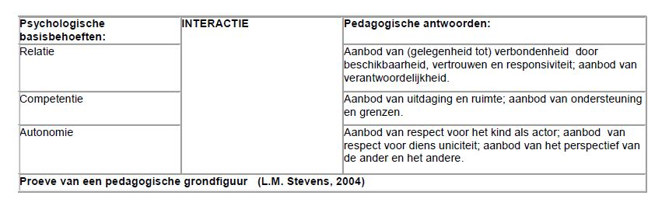

Slide 5
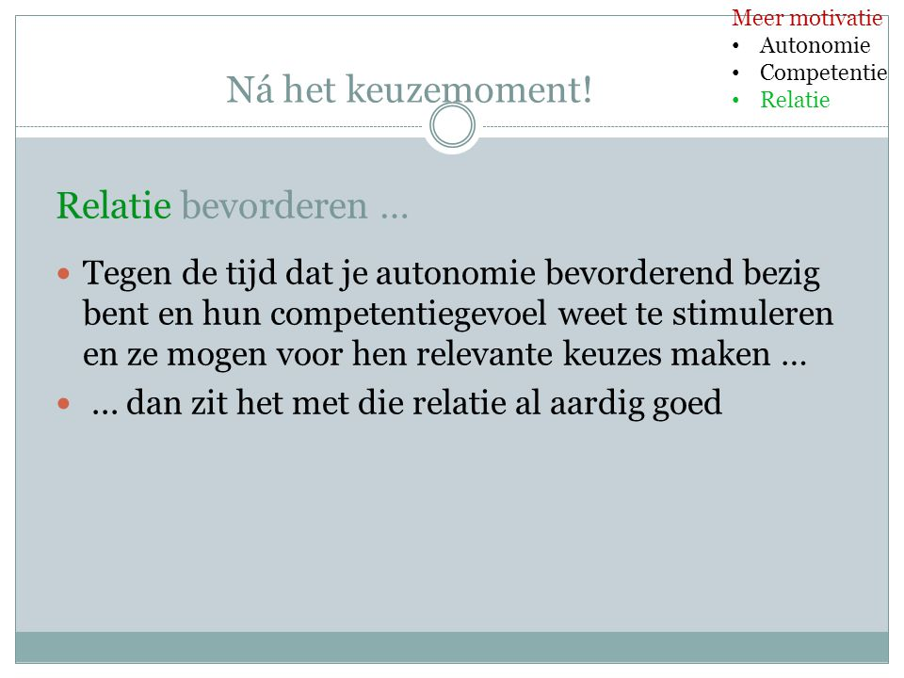

Slide 6
Respect voor autonomie
Het bieden van gelegenheid aan het kind om eigen oplossingen en ideeën in te brengen en dingen zelf te doen.
Zodat een kind…
zelf initiatieven kan ontplooien.
zelf dingen kan uitproberen.
de wereld kan ontdekken.
zelf eigen mogelijkheden en beperkingen kan ontdekken.
zelf oplossingen kan bedenken.
Notes:
TINK reader blz. 10

Slide 7

afhankelijkheid
onafhankelijkheid
Notes:
Afbeelding
https://www.google.nl/search?q=weegschaal&biw=1364&bih=675&source=lnms&tbm=isch&sa=X&ei=_oO2VNHhBoyt7AbKu4HIDg&ved=0CAYQ_AUoAQ#imgdii=_&imgrc=cEMA1eB12bhIWM%253A%3BBnotBedlFmbbfM%3Bhttp%253A%252F%252Fwww.schoolplaten.com%252Fkleurplaat-weegschaal-dm19264.jpg%3Bhttp%253A%252F%252Fwww.schoolplaten.com%252Fkleurplaat-weegschaal-i19264.html%3B750%3B531
TINK reader blz. 10

Slide 8
Hoe?
De gedachtelijn van het kind volgen
Eigen initiatief aanmoedigen
Kijk van het kind accepteren
Geduld tonen
Complimenten uitdelen
Niet abrupt het spel van het kind afbreken
De situatie aan het kind aanpassen

Slide 9
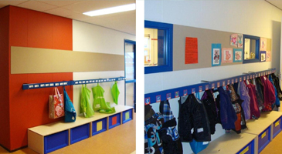
Passende activiteiten
Spontane leersituaties waarin een direct belang voor het kind is of een noodzaak

Slide 10
Autonomie benadrukken
Wees geduldig
Wees flexibel met je programma
Laat kinderen zelf problemen op lossen
Laat kinderen zelf keuzes en plannen maken
Volg het kind, geef het kind de leiding
Laat kinderen helpen en bijdragen aan de groep
Luister naar kinderen

Slide 11
Help een kind door:
de gedachtelijn van het kind te volgen
het eigen initiatief aan te moedigen
de kijk van het kind accepteren
geduld te tonen
complimenten uit te delen
niet abrupt het spel van het kind af te breken
de situatie aan het kind aan te passen

Slide 12
Verdieping
Wanneer komt het respecteren van de autonomie van één kind in conflict met de dynamiek van de groep?

Slide 13
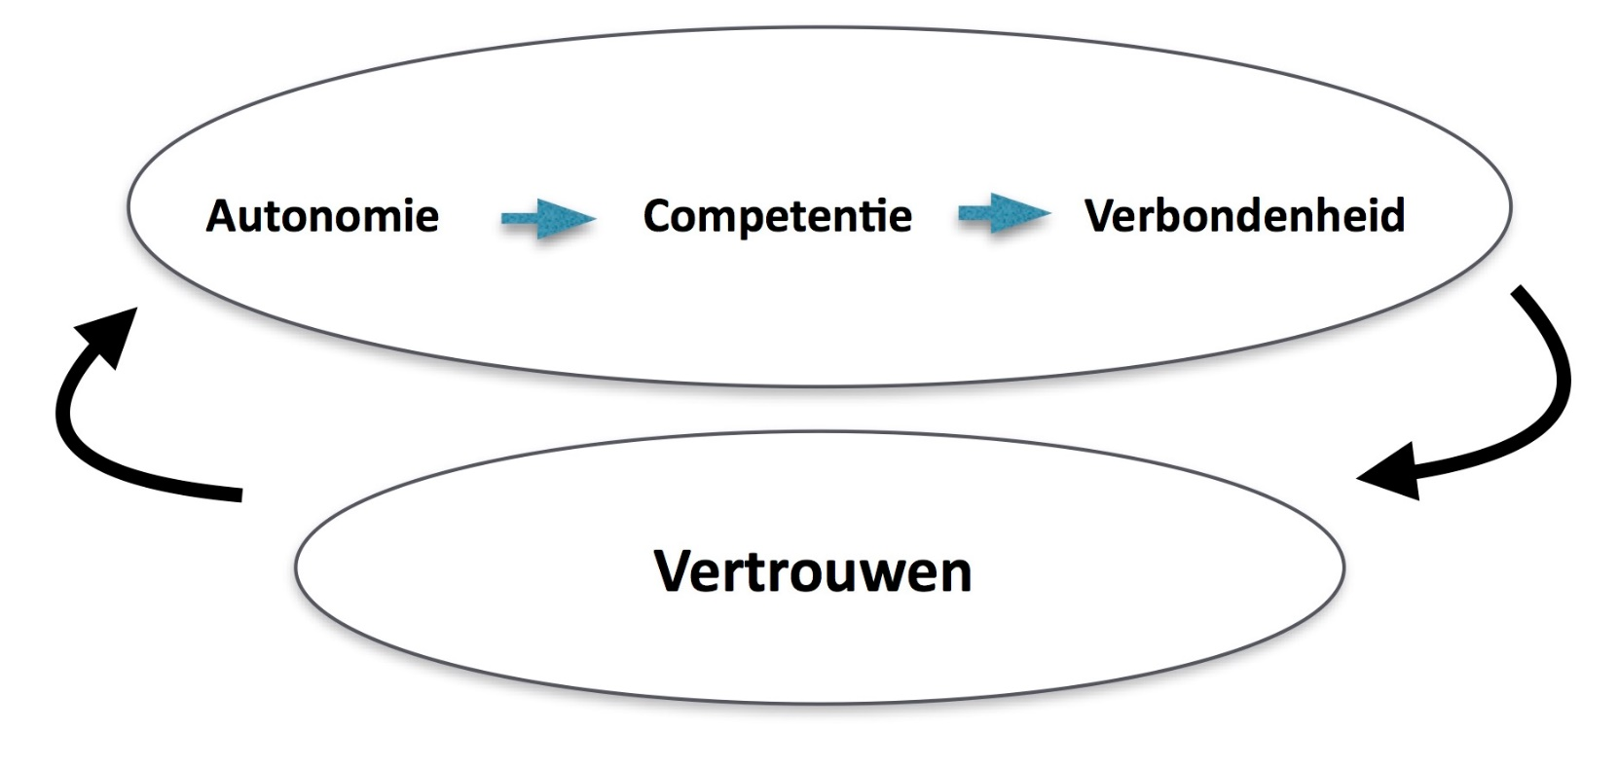
Autonomie binnen het team?

Slide 14
https://autonomietest.nl/

Slide 15
Verdiepingsvragen
Hoe kijk je naar kinderen en hun behoeften?
Wanneer wijk je van je eigen plannen af?
Hoe help je kinderen om hun ideeën te realiseren?
Hoe creëer je de gelegenheid voor kinderen om zelf een probleem op te lossen?

Slide 16
kinderparticipatie
Samen denken
Samen beslissen
Allemaal meedoen
Samen verantwoordelijk zijn

Slide 17
Niveaus
1 luisteren
2. aanmoedigen mening
3. rekening houden met mening
4. kinderen betrekken bij besluitvorming
5. samen beslissen en uitvoeren

Slide 18
Respect voor autonomie
18
Het bieden van gelegenheid aan het kind om eigen oplossingen en ideeën in te brengen en dingen zelf te doen.
Zodat een kind…
zelf initiatieven kan ontplooien.
zelf dingen kan uitproberen.
de wereld kan ontdekken.
zelf eigen mogelijkheden en beperkingen kan ontdekken.
zelf oplossingen kan bedenken.
Notes:
TINK reader blz. 10
18

Slide 19
Kinderparticipatie is een mentaliteit, geen activiteit
Weten en onderzoeken wat kinderen bezighoudt
Observeren en interpreteren handelen
Kinderen
Belangstelling leven kinderen, geen oordeel
Niet tegen, maar met de kinderen praten

Slide 20
HS
Wat doe jij voor de kinderen dat ze zelf kunnen?
Regels of doelen?
Waar ligt de grens?

Slide 21
“Kinderen voorschrijven wat ze moeten doen werkt storend gedrag in de hand”
Janusz Korczak

Slide 22
Autonomie benadrukken
22
Wees geduldig
Wees flexibel met je programma
Laat kinderen zelf problemen op lossen
Laat kinderen zelf keuzes en plannen maken
Volg het kind, geef het kind de leiding
Laat kinderen helpen en bijdragen aan de groep
Luister naar kinderen

Slide 23
Waarom?
Goed voor de ontwikkeling
vormen mening
Uiting respect
Zelfvertrouwen en zelfstandigheid
Betrokkenheid

Slide 24
Alle tranen zijn zout. Wie dat begrijpt kan kinderen grootbrengen
Welke alledaagse problemen komen de kinderen in jouw groep tegen
Wat kun jij doen om ze hierbij te helpen?

Slide 25



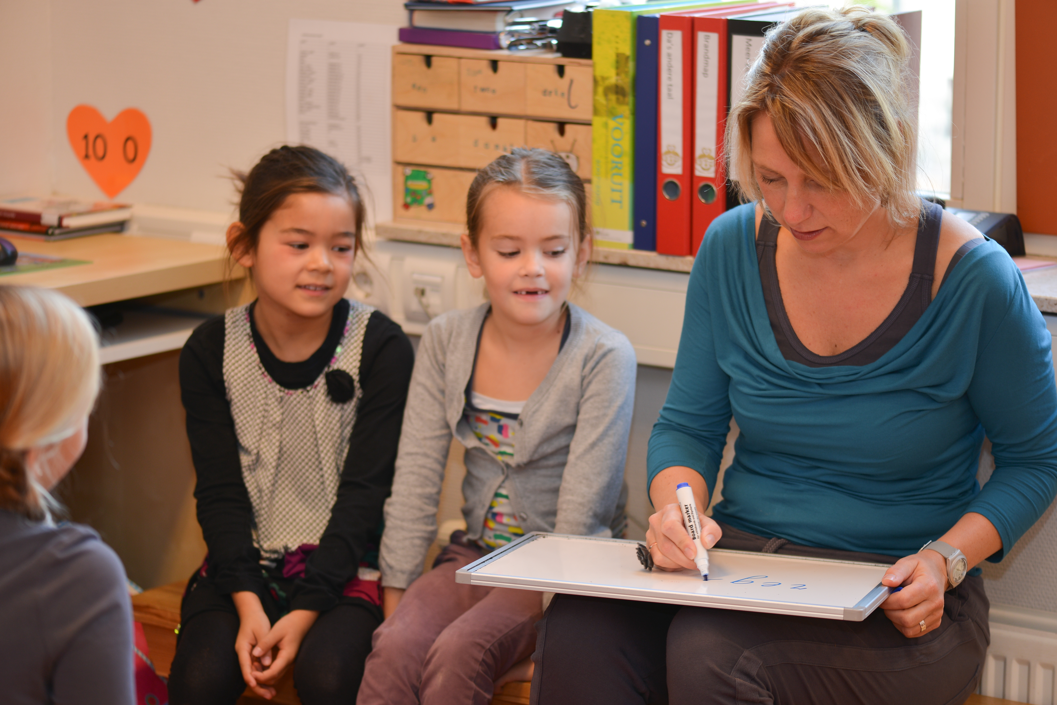
Vraag het de kinderen
Kun jij naast je allerliefste zitten?
Hoe zullen we het gaan doen met “naar de w.c. gaan?”
Kinderen filmen
De kinderen verzorgen de ouderavond
Een ja-dag!

Slide 26
Kinderen Dit kind houdt hulp nodig | Materiaal (ligt niet klaar, is niet te vinden) | Organisatie (wc, dagritme) | Een nieuwe activiteit | Houding pedagogisch medewerker Houdt afhankelijkheid in stand

Slide 27
kinderraad
Regelen praktische zaken
Uitwisselen meningen
Meedenken, praten en beslissen

Slide 28
vergadertechnieken
Voorzitten
Verslag maken
Afspraken noteren
Beurten geven
Agenda opstellen
Op de tijd letten
Eerlijke besluitvorming

Slide 29
vormen
Informatieboekje voor kinderen over mogelijkheden
Krant door de kinderen
Krant vanuit organisatie voor de kinderen
Enquete
Ideeenbus
Kindervergadering en raad

Slide 30
Actief luisteren
Heb ik je begrepen? (boodschap en gevoel)
Dus je zegt dat…
Gericht op verbinding
Oefenen!

Slide 31
luisterregels
als je luistert praat je zeker niet
houd oogcontact, zo laat je zien dat je luistert
als je luistert geef je geen tips
luister met je oren en je hart
begrijpen is belangrijker dan begrepen worden. niets wat jij te zeggen hebt is belangrijker dan proberen te begrijpen wat de ander zegt

Slide 32
Goede vragen
Vanuit echte nieuwsgierigheid
…

Slide 33
Open vragen: vanuit nieuwsgierigheid!
Hoe
Wat
Waarom
Wie
Wat
Waar….

Slide 34
“Ik begrijp je vraag niet”
Afwijzen: moet je maar beter luisteren
Negeren: ik ga nu verder
Vanuit eigen perspectief:
vind ik ook vaak moeilijk
In ervaringsstroom van de ander: vertel eens
zelf aan de slag

Slide 35


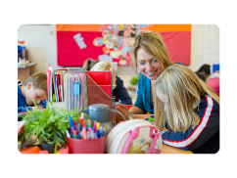

Gelukkige kinderen
Oplossingsgerichte vragen
Hoe kun jij ervoor zorgen dat je…. (dat wat je verwacht) zodat …..
(je positief geformuleerde reden om dit te vragen)
Ik zou graag eens met je praten over hoe jij… (dat wat je verwacht) zodat ….. (je positief geformuleerde reden). Zou je daar eens vast over na willen denken, dan kunnen we het er binnenkort eens over hebben en dan kan ik horen welke oplossingen jij hebt bedacht.

Slide 36
Acties
Jaarplan kinderparticipatie

Slide 37
In de schoenen van…
Stap 1: Vraag formuleren, wat wil je weten over het kind.
Stap 2: Gegevens vertellen, vertel hardop wat je allemaal weet over het kind, van school, thuis, enz. de helper mag vragen stellen, maar geen commentaar of advies geven.
Stap 3 : Ga op de stoel van het kind zitten en leef je in, in het kind.
Stap 4 : Je bent het kind, de helper gaat jou aanspreken met de naam van het kind en gaat alles vertellen over het kind, de helper vertelt vooral gevoel, wensen en verlangens vooral uit eigen fantasie.
Stap 5: Behoefte van het kind, de helper stelt een vraag namens het kind. Vraag wat de leerkracht voor jou (als kind) kan doen.
Stap 6: Terug in jezelf, je helper vraagt jou om je ogen weer open te doen en je gaat op je eigen stoel zitten
Stap 7: Antwoord op de vraag. Vertel de helper wat jij hebt ontdekt. Wat weet je nu? Hoe ga jij het anders doen?

